Slide 1

GIẢI TÍCH 2
Tích phân Mặt loại 1
start

Slide 2
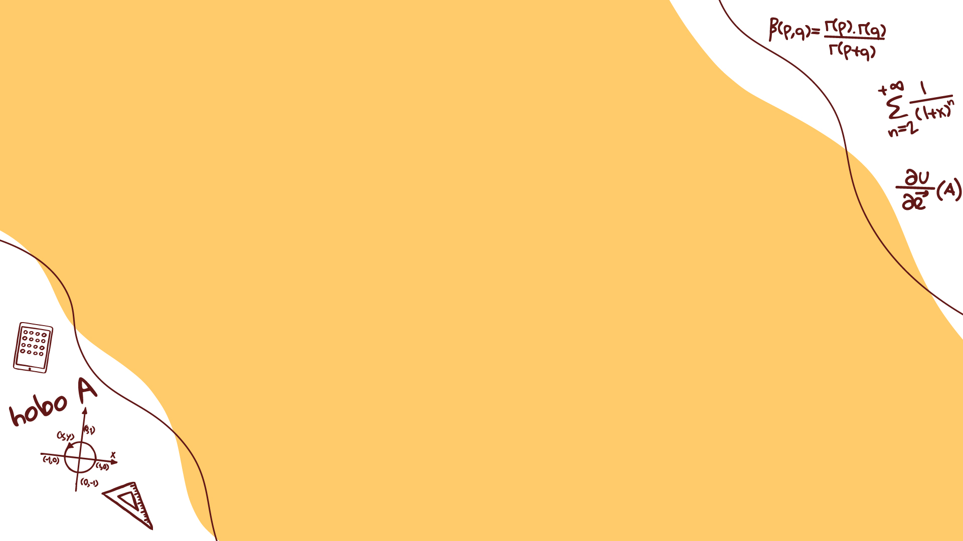
Nội dung bài học
1
Khái niệm
2
Cách tính
3
Bài tập

Slide 3


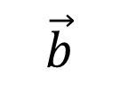
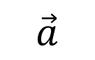
1
Khái niệm
Nhắc lại: Diện tích của một hình bình hành
$$S=\left|\vec{a}×\vec{b}\right|$$
$$\vec{b}$$
$$\vec{a}$$

Slide 4

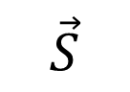
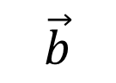
1
Khái niệm
Nhắc lại: Nếu không lấy độ dài thì sao?
$$\vec{S}=\vec{a}×\vec{b}$$
$$\vec{S}$$
$$\vec{b}$$
$$\vec{a}$$

Slide 5
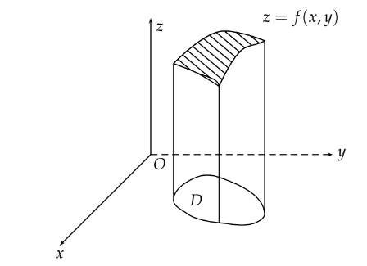

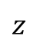
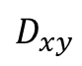
1
Khái niệm
Nhắc lại: Diện tích của một mặt trong không gian:
$$S(D)=\iint_{D_{xy}}{\sqrt{{\left(z_{x}^{′}\right)}^{2}+{\left(z_{y}^{′}\right)}^{2}+1}}dxdy$$
$$z$$
$$D_{xy}$$

Slide 6
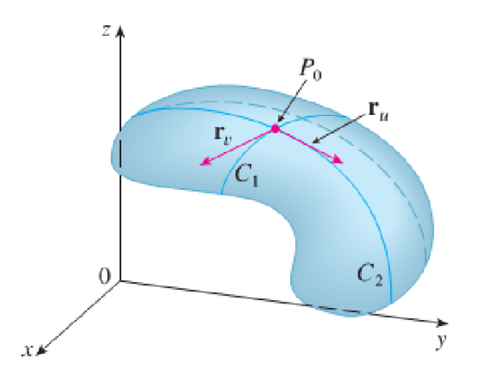

1
Khái niệm
Tổng quát: Diện tích của một mặt trong không gian:
Với $D$ là mặt trơn và $D:\vec{r}=\left(x\left(u,v\right), y\left(u,v\right), z\left(u,v\right)\right)$
$$S(D)=\iint_{D_{uv}}{\left|\vec{r_{u}}×\vec{r_{v}}\right|}dxdy$$

Slide 7
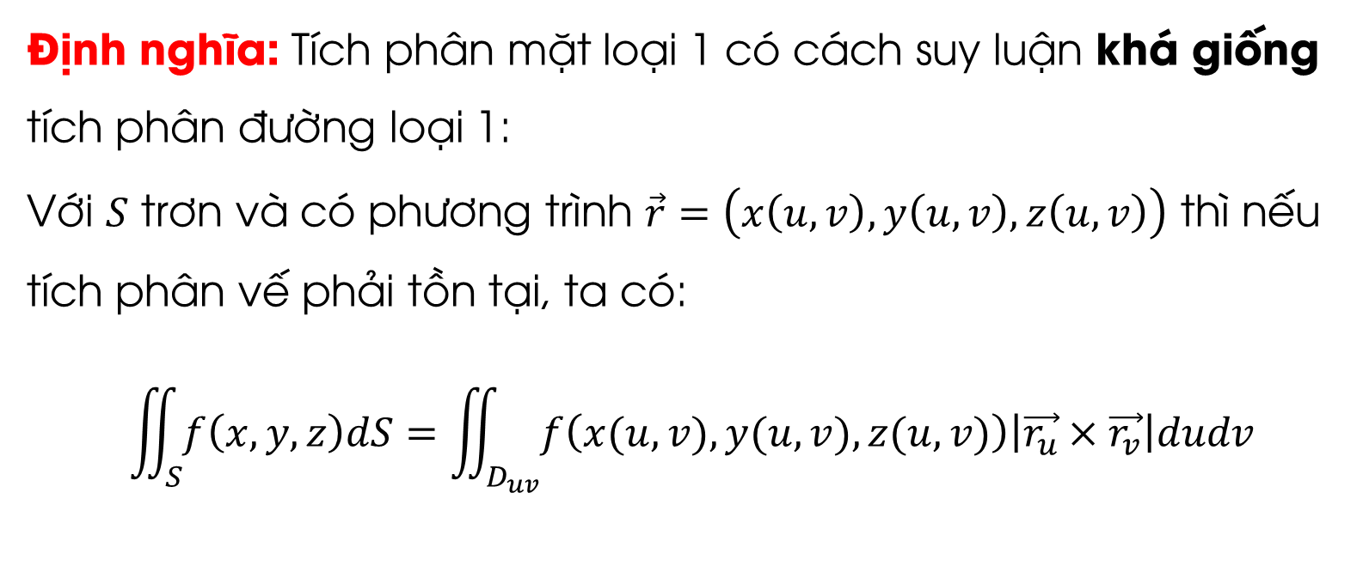
1
Khái niệm
Định nghĩa: Tích phân mặt loại 1 có cách suy luận khá giống tích phân đường loại 1:
Với $S$ trơn và có phương trình $\vec{r}=\left(x\left(u,v\right), y\left(u,v\right), z\left(u,v\right)\right)$ thì nếu tích phân vế phải tồn tại, ta có:
$$\iint_{S}{f\left(x,y,z\right)dS}=\iint_{D_{uv}}{f\left(x(u,v),y(u,v),z(u,v)\right)\left|\vec{r_{u}}×\vec{r_{v}}\right|dudv}$$

Slide 8
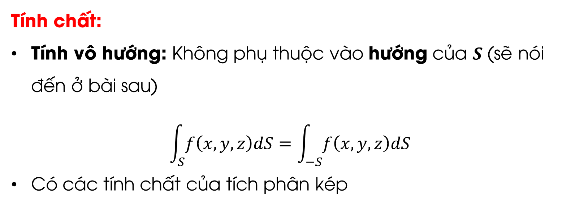
1
Khái niệm
Tính chất:
Tính vô hướng: Không phụ thuộc vào hướng của $S$ (sẽ nói đến ở bài sau)
$$\int_{S}{f\left(x,y,z\right)dS}=\int_{−S}{f\left(x,y,z\right)dS}$$
Có các tính chất của tích phân kép

Slide 9
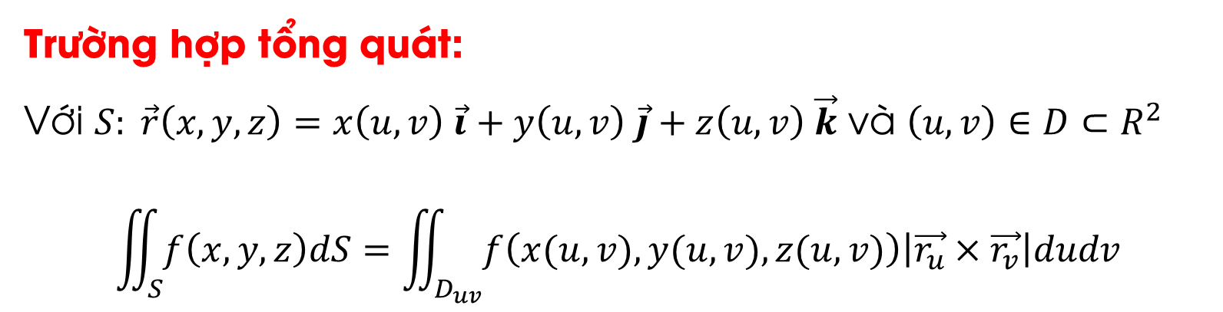
2
Cách tính
Trường hợp tổng quát:
Với $S: \vec{r}\left(x,y,z\right)=x\left(u,v\right) \vec{i}+y\left(u,v\right) \vec{j}+z\left(u,v\right) \vec{k}$ và $\left(u,v\right)∈D⊂R^{2}$
$$\iint_{S}{f\left(x,y,z\right)dS}=\iint_{D_{uv}}{f\left(x(u,v),y(u,v),z(u,v)\right)\left|\vec{r_{u}}×\vec{r_{v}}\right|dudv}$$

Slide 10
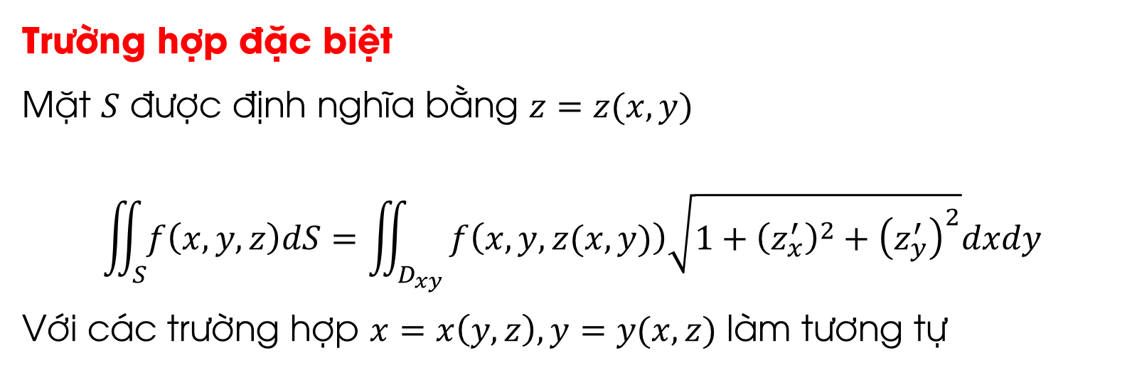
2
Cách tính
Trường hợp đặc biệt
Mặt $S$ được định nghĩa bằng $z=z(x,y)$
$$\iint_{S}{f\left(x,y,z\right)dS}=\iint_{D_{xy}}{f\left(x,y,z(x,y)\right)\sqrt{1+{\left(z_{x}^{′}\right)}^{2}+{\left(z_{y}^{′}\right)}^{2}}dxdy}$$
Với các trường hợp $x=x\left(y,z\right), y=y(x,z)$ làm tương tự

Slide 11
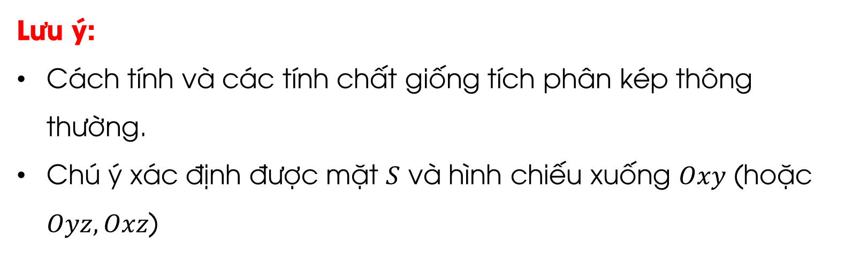
2
Cách tính
Lưu ý:
Cách tính và các tính chất giống tích phân kép thông thường.
Chú ý xác định được mặt $S$ và hình chiếu xuống $Oxy$ (hoặc $Oyz, Oxz$)

Slide 12
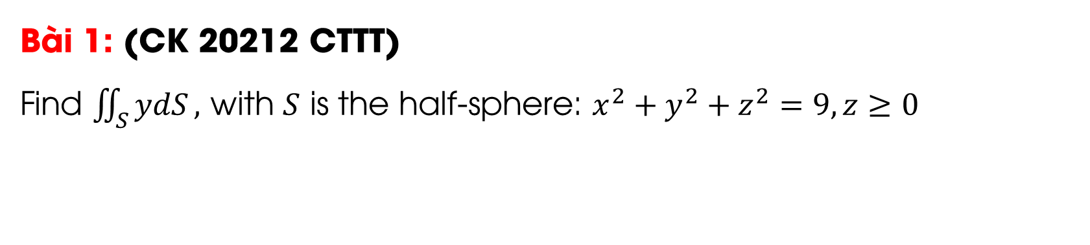
3
Bài tập
Bài 1: (CK 20212 CTTT)
Find $\iint_{S}{ydS},$ with $S$ is the half-sphere: $x^{2}+y^{2}+z^{2}=9, z≥0$

Slide 13
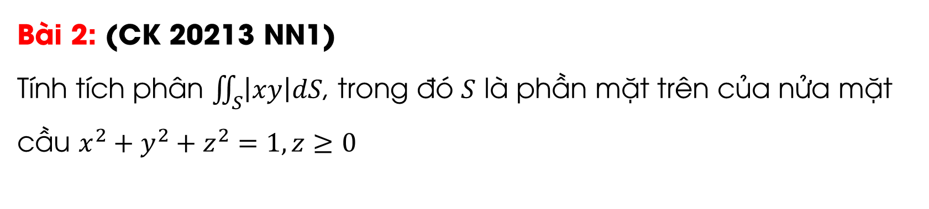
3
Bài tập
Bài 2: (CK 20213 NN1)
Tính tích phân $\iint_{S}{\left|xy\right|dS}$, trong đó $S$ là phần mặt trên của nửa mặt cầu $x^{2}+y^{2}+z^{2}=1, z≥0$

Slide 14
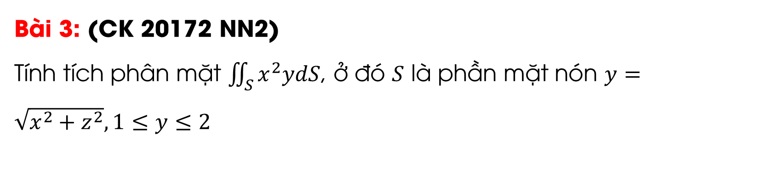
3
Bài tập
Bài 3: (CK 20172 NN2)
Tính tích phân mặt $\iint_{S}{x^{2}ydS}$, ở đó $S$ là phần mặt nón $y=\sqrt{x^{2}+z^{2}}, 1≤y≤2$

Slide 15
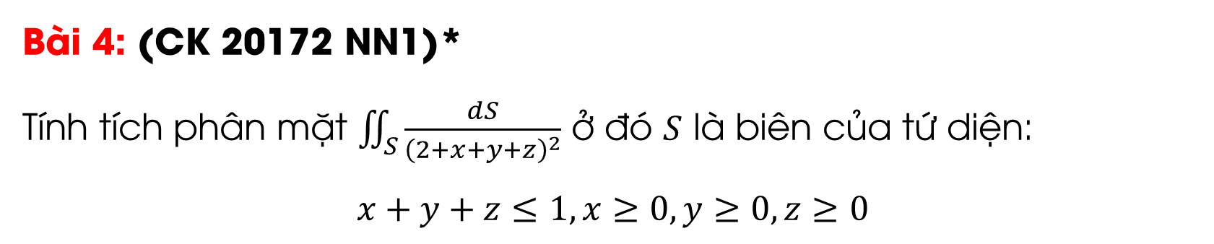
3
Bài tập
Bài 4: (CK 20172 NN1)*
Tính tích phân mặt $\iint_{S}{\frac{dS}{{\left(2+x+y+z\right)}^{2}}}$ ở đó $S$ là biên của tứ diện:
$$x+y+z≤1, x≥0,y≥0, z≥0$$

Slide 16
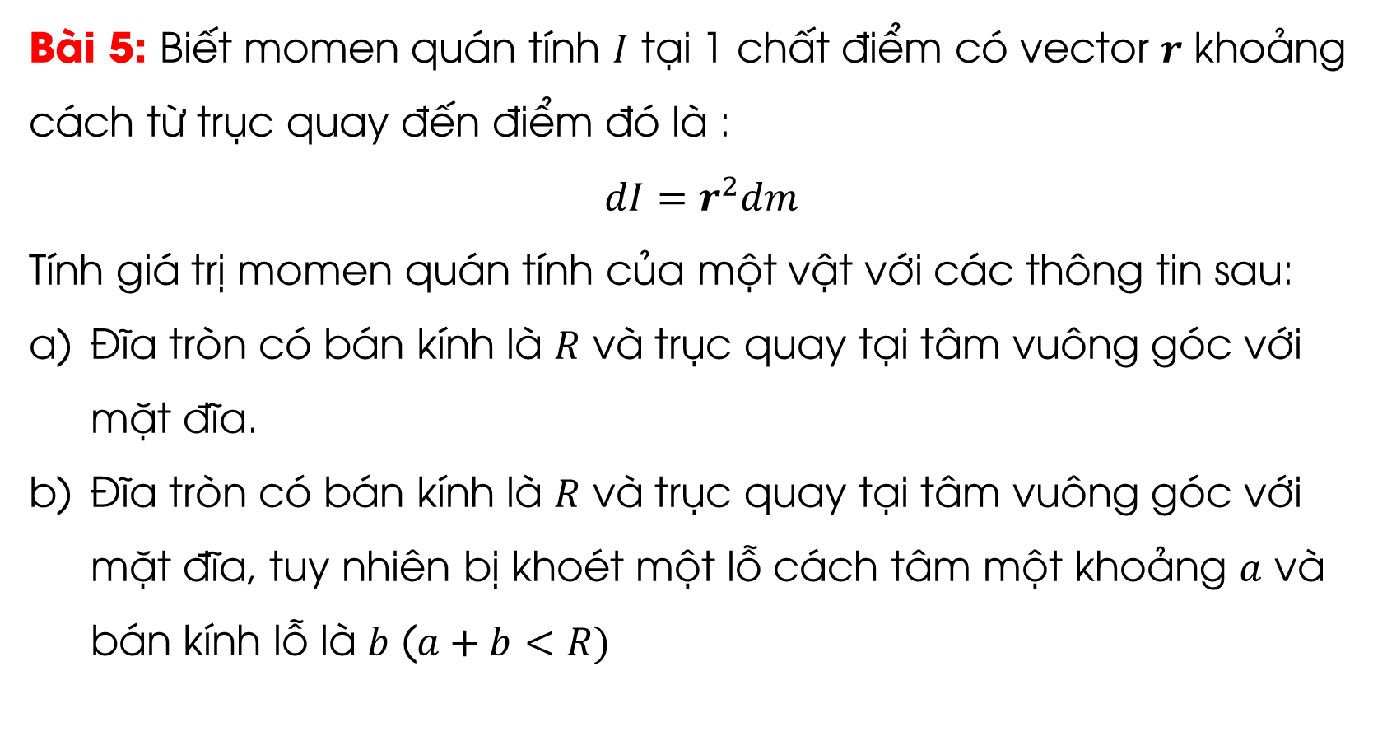
3
Bài tập
Bài 5: Biết momen quán tính $I$ tại 1 chất điểm có vector $r$ khoảng cách từ trục quay đến điểm đó là :
$$dI=r^{2}dm$$
Tính giá trị momen quán tính của một vật với các thông tin sau:
Đĩa tròn có bán kính là $R$ và trục quay tại tâm vuông góc với mặt đĩa.
Đĩa tròn có bán kính là $R$ và trục quay tại tâm vuông góc với mặt đĩa, tuy nhiên bị khoét một lỗ cách tâm một khoảng $a$ và bán kính lỗ là $b$ ($a+b<R)$

Slide 17
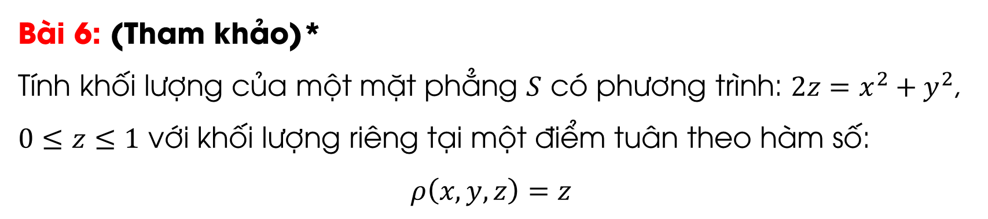
3
Bài tập
Bài 6: (Tham khảo)*
Tính khối lượng của một mặt phẳng $S$ có phương trình: $2z=x^{2}+y^{2}$, $0≤z≤1$ với khối lượng riêng tại một điểm tuân theo hàm số:
$$ρ\left(x,y,z\right)=z$$

Slide 18
Tài liệu tham khảo
[1] Bài giảng Giải tích 2 - TS. Bùi Xuân Diệu (ver 2017)
[2] Đề thi GK MI1121 các năm
[3] https://cis01.central.ucv.ro/site/Vol2-IntegralCalculus.pdf

Slide 19
MÔN HỌC
Bài tập thêm
start

Slide 20
Bài tập
https://cis01.central.ucv.ro/site/Vol2-IntegralCalculus.pdf

Slide 21


